Slide 1

Préambule
Protection d’une plage de cellules
Programme de cours
PROTECTION
MULTI-UTILISATEUR

Slide 2

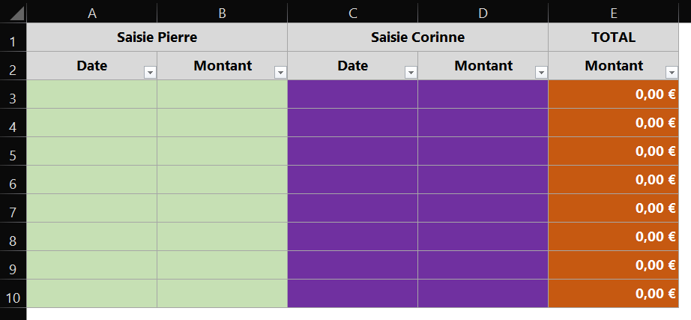
PROTECTION MULTI-UTILISATEUR
Préambule…
Excel propose une fonctionnalité qui permet de protéger des groupes de cellules distincts en fonction de plusieurs utilisateurs.
Dans l’exemple suivant, Pierre pourra saisir dans les cellules dont le fond est vert alors que Corinne ne pourra saisir que dans les cellules dont le fond est violet. Les cellules dont le fond est orange seront systématiquement protégées quel que soit l’utilisateur.

Slide 3
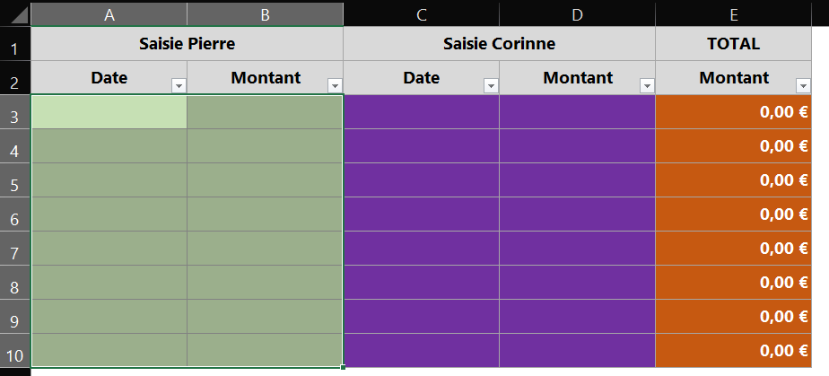
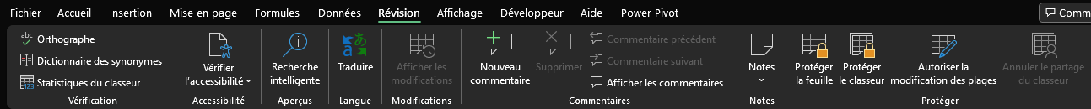
PROTECTION MULTI-UTILISATEUR
Protection d’une plage de cellules…
  Sélectionner le premier groupe de cellules en fond vert
  Sélectionner l’onglet Révision puis cliquer sur Autoriser la modification des plages

Slide 4
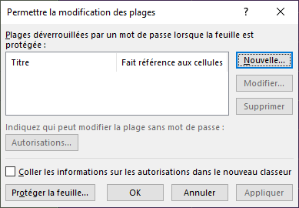
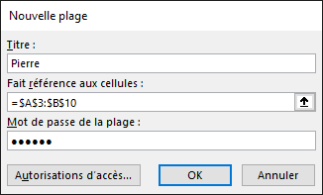
PROTECTION MULTI-UTILISATEUR
  Cliquer sur le bouton Nouvelle….
  Entrer un titre (ex. Prénom de la personne autorisée à saisir) puis un mot de passe. Cliquer ensuite sur OK

Slide 5
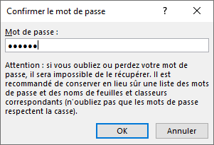
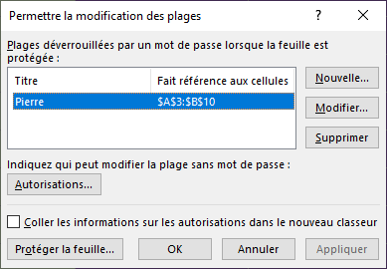
PROTECTION MULTI-UTILISATEUR
  Entrer une seconde fois le mot de passe puis valider par OK
  La plage de cellules apparaît dans la boite de dialogue. Valider par OK

Slide 6
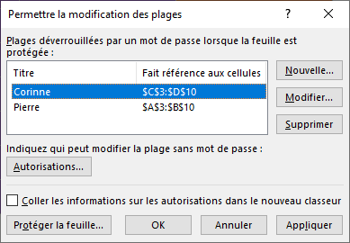
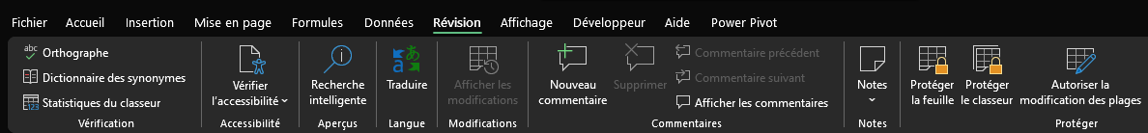
PROTECTION MULTI-UTILISATEUR
  Procéder ensuite de la même façon pour la seconde plage de cellules
  Sélectionner l’onglet Révision puis cliquer sur Protéger la feuille

Slide 7
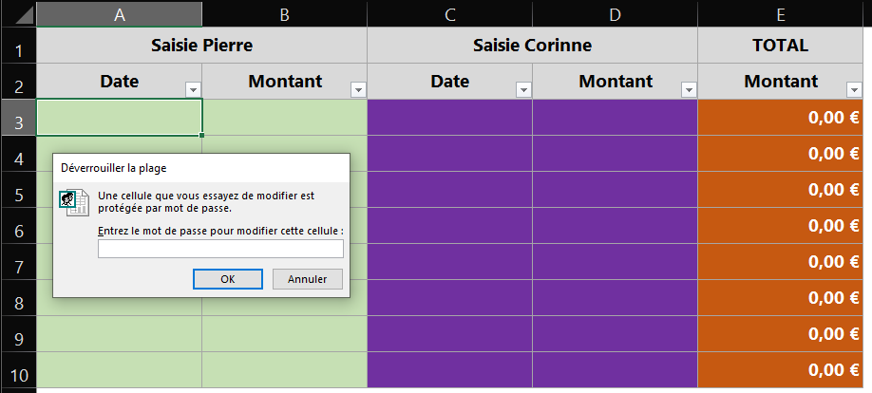
PROTECTION MULTI-UTILISATEUR
  Résultat 
  Lors d’une tentative de saisie dans une cellule protégée, une boîte de dialogue apparaît.
  L’utilisateur concerné devra alors s’authentifier en indiquant son mot de passe.

